Slide 1



내가 기획한 ICT가
세상을 바꾼다면?
SW개발/HW제작 설계서
프로젝트 명 : 딥러닝 모델을 이용한 졸음 감지 서비스
2021. 07. 19
(팀명) – 최영환 오수지 이지상 이현수 정영도
Mentor 박진산

Slide 2


수행 단계별 주요 산출물
단계 | 산출물 | 일반 | 응용 소프트웨어 | 응용 하드웨어
 |  | ∙모바일 APP ∙Web 등 | ∙빅데이터 ∙인공지능 ∙블록체인 등 | ∙IoT ∙로봇 ∙드론 등
환경 분석 | 시장/기술 환경 분석서 | △ | △ | △
 | 설문조사 결과서 | △ | △ | △
 | 인터뷰 결과서 | △ | △ | △
요구사항 분석 | 요구사항 정의서 | ○ | ○ | ○
 | 유즈케이스 정의서 | ▲ | ▲ | ▲
아키텍처 설계 | 서비스 구성도(시스템 구성도) | ○ | ○ | ○
 | 서비스 흐름도(데이터 흐름도) | △ | ○ | △
 | UI/UX 정의서 | △ | △ | △
 | 하드웨어/센서 구성도 | - | - | ○
기능 설계 | 메뉴 구성도 | ○ | ○ | ○
 | 화면 설계서 | ○ | ○ | △
 | 엔티티 관계도 | ○ | ○ | △
 | 기능 처리도(기능 흐름도) | ○ | ○ | ○
 | 알고리즘 명세서/설명서 | △ | ○ | ○
 | 데이터 수집처리 정의서 | - | ○ | -
 | 하드웨어 설계도 | - | - | ○
개발 / 구현 | 프로그램 목록 | ○ | ○ | ○
 | 테이블 정의서 | ○ | ○ | △
 | 핵심 소스코드 | ○ | ○ | ○
※ ○ 필수, △ 선택

Slide 3
| 요구사항 정의서
요구사항ID | 요구사항명 | 기능ID | 기능명 | 세부사항
A | 졸음 감지 | A-001 | 얼굴 인식 및 눈동자 검출 | * 얼굴을 인식하고 눈부분을 검출
 |  | A-002 | 졸음 인식 | * 눈 감김 지속시간을 측정하여 졸음을 감지
 |  | A-003 | 감지 알림 | * 졸음 감지 시 음성 / 경고음을 통해 알림
 |  | A-004 | 졸음 해소 방법 제시 | * 이미지 및 관련 링크를 통해 졸음 해소 스트레칭 방법 제시 졸음 운전의 경우 가까운 졸음 쉼터 및 휴게소까지의 거리 제공
B | 눈 깜빡임 감지 | B-001 | 얼굴 인식 및 눈동자 검출 | * 얼굴을 인식하고 눈부분을 검출
 |  | B-002 | 눈동자 깜빡임 횟수 측정 | * 1분 동안의 눈 깜빡임 횟수를 측정
 |  | B-003 | 눈동자 깜빡임 횟수 부족 알림 | * 1분동안의 눈 깜빡임 횟수가 권장 기준치보다 미만이면 음성으로 알림
 |  | B-004 | 안구 건조증 예방 방지법 제시 | * 영상 / 이미지 / 관련 링크를 통해 안구 건조증 예방 방법 제시
C | 통계 서비스 | C-001 | 졸음 통계 | * 일별, 주별, 월별로 졸음이 감지된 시간대에 대한 통계 제공
 |  | C-002 | 쉬는 시간 추천 | * 졸음 통계를 기반으로 쉬는 시간 추천
 |  | C-003 | 경고 횟수 통계 | * 눈 깜빡임 권장 횟수 관련 통계 제공
D | 스케줄러 | D-001 | 일간 스케줄러 | * 사용자의 일일 일정 관리 지원
 |  | D-002 | 주간 스케줄러 | * 사용자의 주간 일정 관리 지원
 |  | D-003 | 월간 스케줄러 | * 사용자의 월간 일정 관리 지원
 |  | D-004 | 일정 알림 | * 스케줄러를 기반으로 사용자의 일정을 알림
 |  | D-005 | 기타 기능 | * 스톱워치 시계 타이머 등을 제공
 |  | D-006 | 출석 체크 | * 사용자들의 방문 기록
E | 로그인 및 회원가입 | E-001 | 신규회원 - 계정 연동 | * 계정 연동을 통한 회원 가입
 |  | E-002 | 신규회원 - 회원가입 | * 페이지 회원 가입을 통한 회원 가입
 |  | E-003 | 로그인 | * 기존 회원 로그인
F | 게시판 | F-001 | 자유 게시판 | * 사용자들이 자유롭게 소통 가능한 게시판
 |  | F-002 | 질문 및 건의 게시판 | * 사용자들과 개발자들의 소통 공간
 |  | F-003 | 주제별 게시판 | * 주제별 사용자들이 소통할 수 있는 게시판

Slide 4


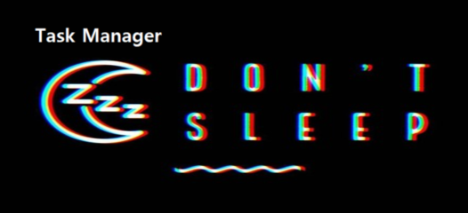

| 서비스 구성도 - 서비스 시나리오
사용자 영상 데이터 전송 및
서비스 요청
사용자 정보 전송
사용자
요청된 서비스
제공
서비스 데이터 전송
Task Manager
django, DB
사용자 영상 데이터 전송 및 서비스 요청 : 카메라를 통해 사용자의 영상 데이터를 전송하고, 사용자는 원하는 서비스를 요청
요청된 서비스 제공 : 사용자에게 요청된 서비스를 제공
사용자 정보 전송 : 해당 사용자의 정보를 DB에 전송 및 저장
서비스 데이터 전송 : 해당 사용자가 요구한 서비스 데이터 전송

Slide 5
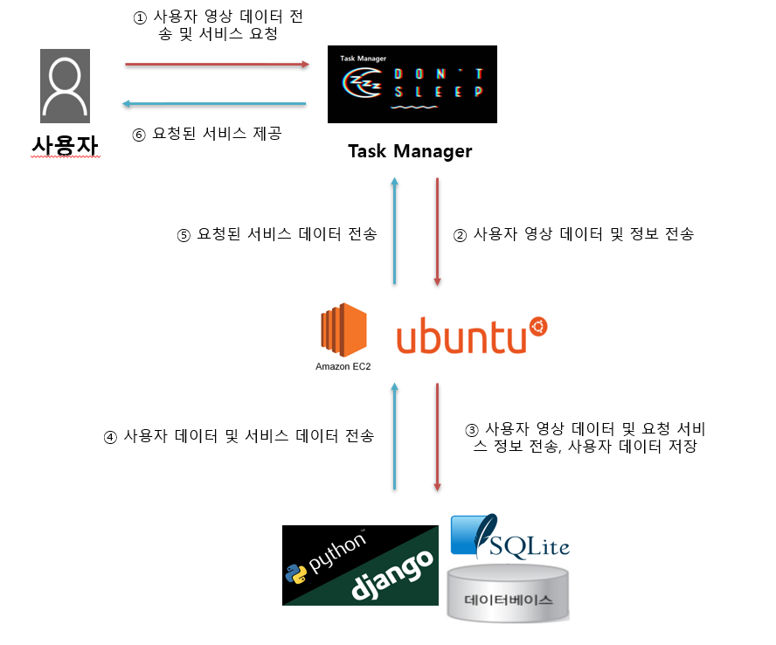
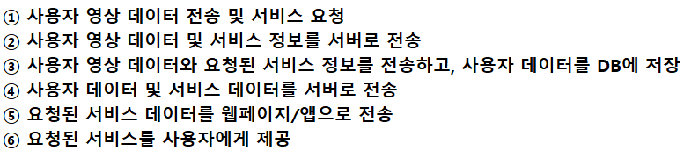
| 서비스 흐름도

Slide 6
| 메뉴 구성도
· 메뉴 구성도
사용자 정보
로그인
메인
마이페이지
통계 서비스
영상 링크, 텍스트
회원가입
Task Manager
졸음 방지 기능
음성 알림
눈 깜빡임 측정 기능
영상 링크, 텍스트
시계 및 스톱워치 기능
음성 알림
스케줄러
영상 링크, 텍스트
졸음 감지 시스템
졸음 방지 기능
음성 알림
시계 및 스톱워치 기능
스케줄러
영상 링크, 텍스트
눈깜빡임 측정
시스템
눈 깜빡임 측정 기능
음성 알림
시계 및 스톱워치 기능
스케줄러
게시판
About
About

Slide 7
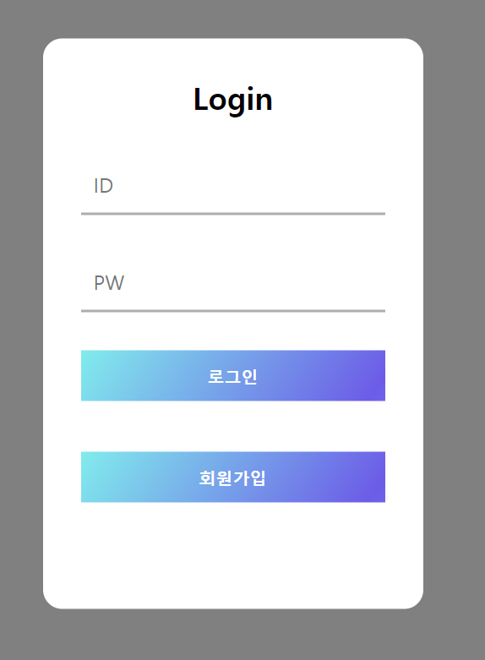

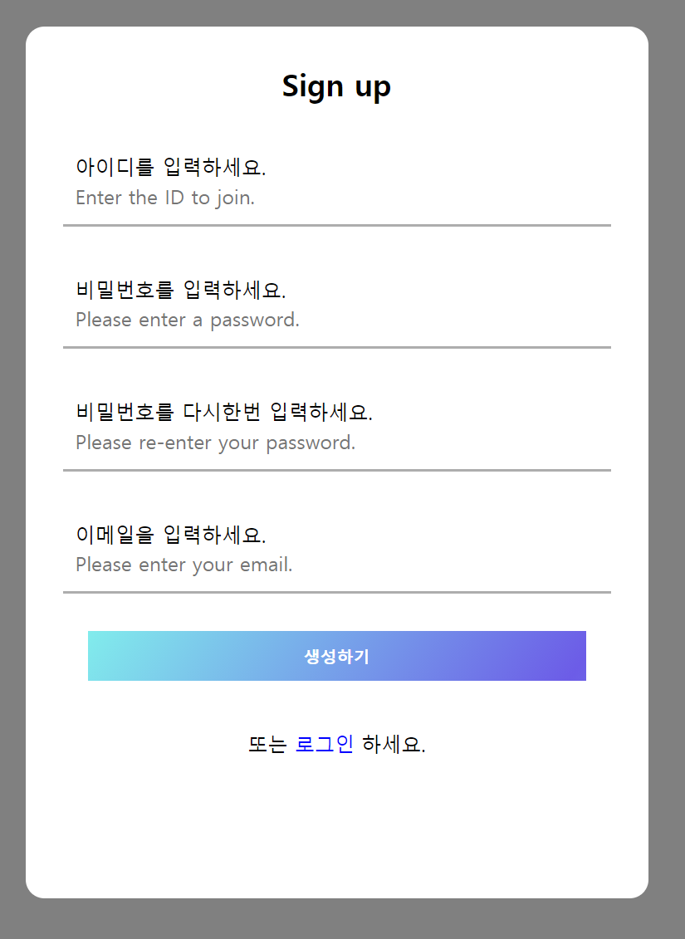

| 화면 설계서
 | 기능 번호 | 01
 | 기능 명 | 로그인/회원가입 화면
 | 기능설명 | 웹사이트의 첫 화면, 기존회원은 자신이 회원가입 했던 계정으로 로그인을 할 수 있고, 자신이 연동하고 싶은 계정으로 로그인할 수 있음 신규 회원은 회원가입을 할 수 있음
 | 처리내용 | ∎기존회원의 로그인 -자신이 회원가입 했던 계정으로 로그인을 할 수 있고, 연동하고 싶은 계정으로 로그인 할 수 있음 ∎신규 회원의 회원가입 -‘회원가입’ 버튼을 눌러 신규 회원의 회원가입 창으로 넘어감. -자신이 연동하고 싶은 계정의 아이콘을 누르면, 각각의 API에 따라 회원 가입 창으로 이동.
 | 비고 | ∎연결되는 기능 : 계정 연동
 | 요구사항 명 | 계정연동 및 로그인 및 회원가입

Slide 8
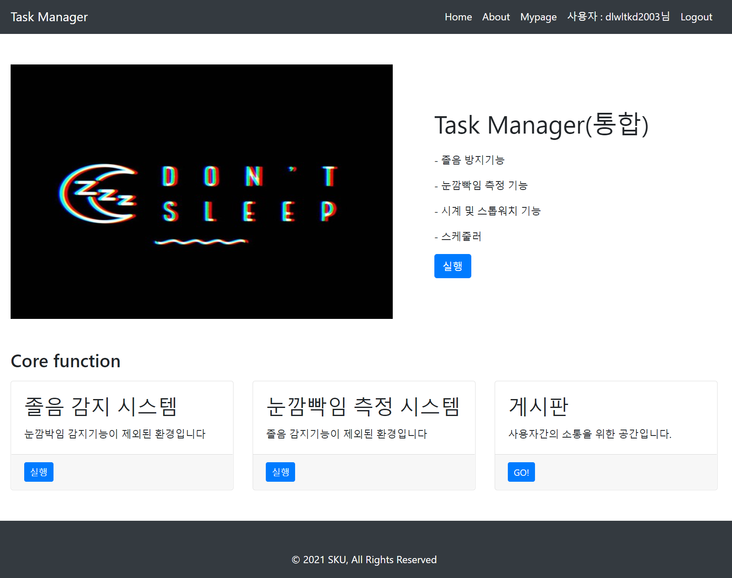
| 화면 설계서
 | 기능 번호 | 02
 | 기능 명 | 메인 화면
 | 기능설명 | 로그인 한 후 웹사이트의 첫 화면으로 웹사이트 상단바에 있는 Home버튼 또는 Task Manager버튼을 이용해 어느 페이지에서나 메인(홈)화면으로 이동 가능 실행 버튼을 이용하여 통합 관리 페이지와 핵심기능 페이지로 이동 기능
 | 처리내용 | ∎상단바 -로그인한 자신의 사용자명 확인 가능, 후에 Mypage에서 통계서비스 구현 -이번 프로젝트의 개요 개발정보가 담긴 About로 이동 -Logout 버튼으로 로그아웃 가능 ∎핵심 기능 및 통합 관리시스템 이동 현재 임시로 만들어놓은 파란색 버튼을 통해 해당 기능 페이지로 이동함
 | 비고 | ∎연결되는 기능 : 눈깜빡임 측정, 졸음 인식, 게시판 등
 | 요구사항 명 | 메인 화면 기능

Slide 9
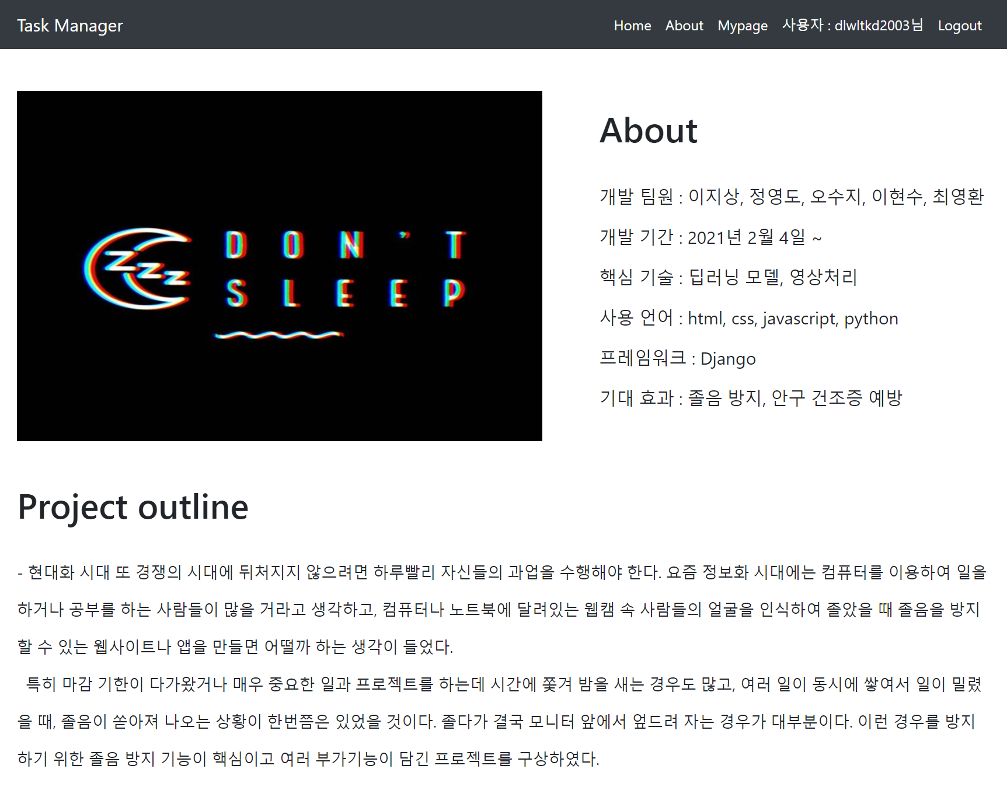
| 화면 설계서
 | 기능 번호 | 03
 | 기능 명 | About 화면(프로젝트 아웃라인 및 개발 및 개발자 정보)
 | 기능설명 | 웹사이트 상단바에 있는 About버튼을 이용해 이동 가능하며 이번 프로젝트의 개요 개발정보가 담김
 | 처리내용 | ∎프로젝트에 대한 설명 - 이번 프로젝트의 개요 개발 목적을 기술하고, 개발자 팀원들의 이름, 개발 기간, 프로젝트를 구성한 핵심 기술, 사용언어, 사용 프레임워크, 기대효과 등 전반적인 이번 프로젝트에 대한 설명이 담겨 있다.
 | 비고 | ∎연결되는 기능 :무
 | 요구사항 명 | About 화면 기능

Slide 10
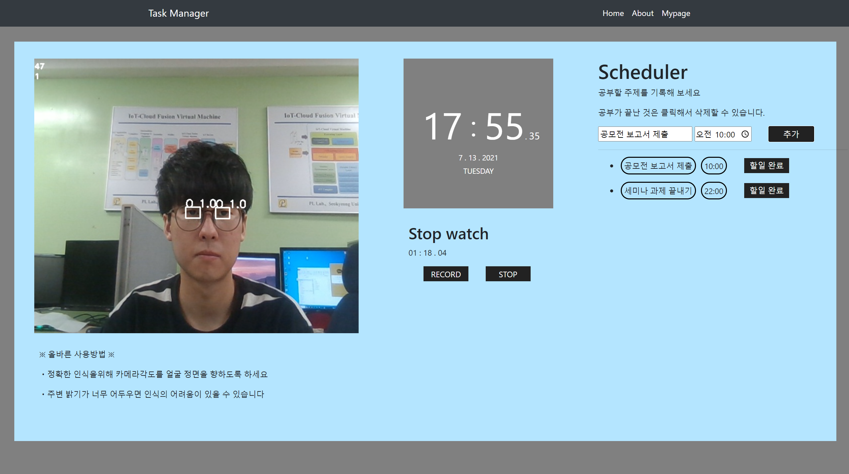
| 화면 설계서
 | 기능 번호 | 04
 | 기능 명 | 통합 기능 페이지 화면
 | 기능설명 | 메인 화면에서 Task Manager 실행 버튼을 통하여 이동 사용자가 이용할 수 있는 페이지로 캠화면으로 졸음을 인식하고, 눈깜빡임을 측정하여 졸음 예방효과와 안구건조증 예방 효과가 나타남, 부가적으로 시계와 스톱워치 일간 스케줄러를 화면에 배치함
 | 처리내용 | ∎졸음 감지 및 눈동자 깜빡임 측정 인공지능으로 학습된 모델을 통하여 캠화면에 사용자의 눈깜빡임을 측정하고 감지하여 이를 통해 졸음 감지 알림이 제공되고, 눈깜빡임이 부족하면 눈을 지정된 시간안에 몇번 깜빡이라는 알림이 제공됨 ∎시계, 스톱워치 및 일간 스케줄러 사용자가 한눈에 볼 수 있게 큰시계를 화면상에 배치하고, 업무나 학업 중에 일정을 관리할 수 있는 스케줄러와 스톱워치를 부가기능으로 제공
 | 비고 | ∎연결되는 기능 :졸음 감지 및 인식, 눈깜빡임 측정, 시계, 스톱워치, 일간 스케줄러
 | 요구사항 명 | 통합 기능

Slide 11
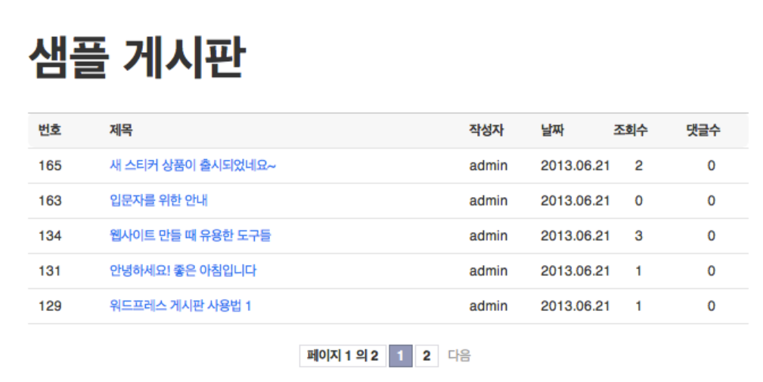

| 화면 설계서
 | 기능 번호 | 05
 | 기능 명 | 게시판 화면
 | 기능설명 | 메인 화면에서 게시판 GO! 실행 버튼을 통하여 이동 사용자가 이용할 수 있는 페이지로 직업별로 게시판을 만들어 각 직업별 사용자간의 소통을 위한 공간이다. 또, 개발자들에게 건의할 수 있는 질문 및 건의 게시판도 만들 예정이다.
 | 처리내용 | ∎ 자유게시판 이 웹페이지를 가장 이용 많이 할거 같은 학생 신분, 직장인 신분의 회원들로 나누어 각 회원들끼리 자유롭게 글을 게시하고 댓글을 달 수 있는 소통 게시판 마련 ∎질문 및 건의 게시판 사용자들이 개발자들에게 불편한 점을 건의 하거나 질문사항이 있을 때 건의할 수 있는 게시판 마련
 | 비고 | ∎연결되는 기능 :직업별 자유 게시판, 질문 및 건의 게시판
 | 요구사항 명 | 게시판 기능
학생 게시판
직장인 게시판

Slide 12
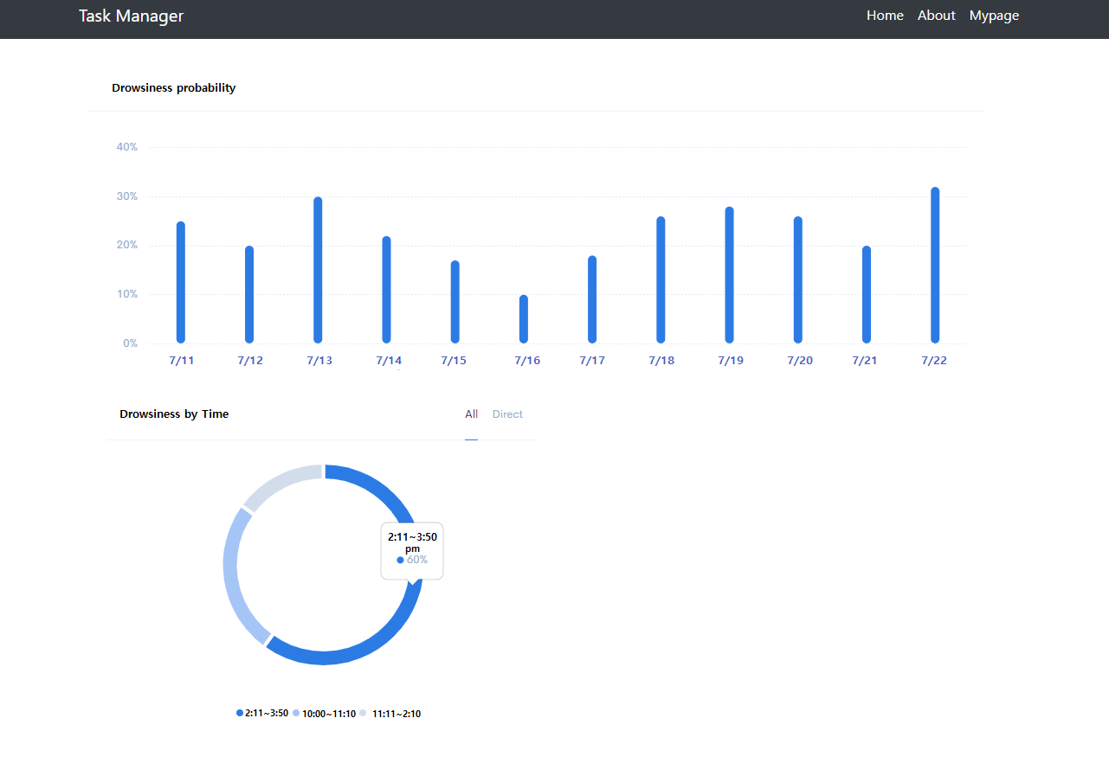
| 화면 설계서
 | 기능 번호 | 06
 | 기능 명 | 마이페이지
 | 기능설명 | -최근 12일간의 졸음감지 통계 -시간대별 졸음 빈도수 열람
 | 처리내용 | -Drowsiness probability 최근 12일동안 졸음 빈도수를 측정하여 하루간 졸음 확률을 통계 내어준다. -Drowsiness by time 하루동안 시간대별 졸음 빈도수를 측정하여 자신이 어느 시간대에 졸음에 노출 되어있는지 다이어그램을 통해 표현한다.
 | 비고 | ∎연결되는 기능 개인별 졸음 통계 서비스
 | 요구사항 명 | 졸음 통계

Slide 13
| 엔티티관계도 – ERD
blinking
user_info
blinking_id VARCHAR(30)
blink_start_time INT(20) blink_end_time INT(20) blink_date DATE blink_count INT(20)
user_id VARCHAR(30)
user_scheduler_id(FK) VARCHAR(30) user_drowsiness_id(FK) VARCHAR(30) user_blinking_id(FK) VARCHAR(30) user_name VARCHAR(30) user_password VARCHAR(20) user_email VARCHAR(50) user_phone VARCHAR(20)
drowsiness
drowsiness_id VARCHAR(30)
drowsiness_start_time INT(20) drowsiness_end_time INT(20) drowsiness_date DATE drowsiness_count INT(20)
scheduler
scheduler_id VARCHAR(30)
schedule_date DATE schedule_content VARCHAR(100)

Slide 14
| 기능 처리도(기능 흐름도)
기능 흐름도
음성 알림, 영상 링크, 텍스트 실행
Task Manager
1
졸음방지
통계 DB
눈깜빡임
음성 알림, 영상 링크, 텍스트 실행
시계 및
스톱워치
시게 및 스톱워치 실행
스케줄러
스케줄러 DB
1
Task Manager 옵션을 선택, 옵션체크(졸음 방지 지능, 눈 깜빡임 측정 기능, 시계 및 스톱워치, 스케줄러)를 선택한 후 실행

Slide 15
| 알고리즘 명세서
Use dlib face detection
New frame
① Detect faces
True
② input faces frame in model1
④ get face landmark and eye frame points
⑥ input eye frame in model2
Next frame
False
If the model's value is the corresponding value for the top of the head picture, it lasts more than 5 seconds
If you blink less than 15 times a minute
If the model value for both eyes is 0.1 for more than two seconds
True
True
③ Play Voice Notifications
True
⑦ Play Voice Notifications
⑤ Play Voice Notifications
알고리즘 시나리오
① 웹캠을 통해 이미지 프레임을 가져온다.
② dlib 모듈 face detection를 사용해 이미지 프레임에서 사람 얼굴을 찾는다.
③ 얻은 이미지를 딥러닝 모델 1에 입력으로 넣어 얼굴 정면과 정수리가 보이는 얼굴을 구분한다.
④ 만약 정수리가 보이는 상태가 5초이상 지속되면 알림 음성을 재생한다.
⑤ 프레임에서 얼굴이 발견되면 dlib모듈의 face landmark를 사용해 얼굴의 눈, 코, 입 등 68개의 포인트 지점을 좌표로 얻는다.
⑥ 랜드마크를 통해 얻은 왼쪽, 오른쪽 눈 포인트 지점의 좌표를 통해 전처리 과정을 통해 눈 좌표와, 눈 사진을 얻는다.
⑦ 얻은 눈 사진을 딥러닝 모델에 넣는다.
딥러닝 모델에서 0~1 사이의 값을 얻는데 1에 가까울 수록 눈이 떠진 상태를 의미한다.
⑧ 만약 딥러닝 모델 값이 0.1 미만인 상태가 3초이상 지속될 때 사용자가 졸음상태로 인식해 알림 음성을 재생한다.
⑨ 딥러닝 모델을 통해 얻은 0~1 숫자를 통해 0.1 미만일 때와 그 이상일 때를 기준으로 눈깜빡임을 측정한다.
⑩ 눈깜빡임 횟수를 1분동안 카운트해 15회 미만일 경우 알림 음성을 재생한다.

Slide 16
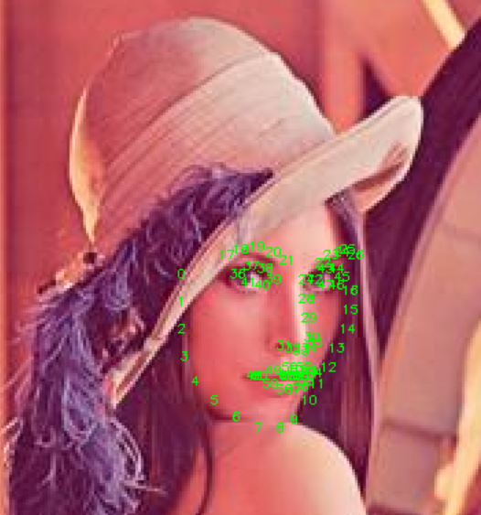
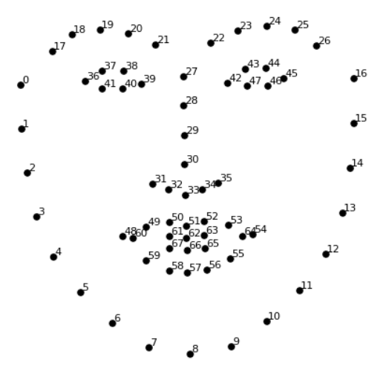
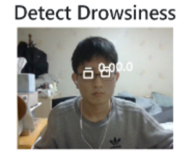
| 알고리즘 상세 설명서
dlib 사람 얼굴 검출 알고리즘
dlib 라이브러리는 c++로 작성된 툴킷으로 python 패키지로도 설치해 사용이 가능하다. HOG(Histogram of Oriented Gradients) 특성을 사용한다. dlib의 얼굴 탐색은 기본적으로 HOG 특성을 활용하므로 dlib.get_frontal_face_detector( )를 사용하면 기본 얼굴 검출기를 쓸 수 있다. 기본 얼굴탐색 객체는 사실 만들어진 이미지 피라미드(image pyramid)의 이미지들을 슬라이딩 윈도 방식(sliding window) 방식으로 탐색할 때, HOG특성을 사용한 뒤 그 결과를 분류하는 선형 분류기(linear classifier)를 이용하는 방식으로 구현되어 있다. 이 방식을 이용해 얼굴을 검출해 dlib 라이브러리를 통해 랜드마크 좌표를 얻어 양쪽 눈 이미지 프레임을 딥러닝 CNN모델에 입력으로 넣는다.
◀ 얼굴 랜드마크 좌표
◀ landmark를 통한 눈 탐지

Slide 17
| 데이터 수집처리 정의서
졸음감지 기능
저장
눈깜빡임 감지 기능
시작
실행
졸음 횟수 통계
저장
통계 서비스
눈깜빡임 횟수 통계
게시판
글쓰기
댓글 작성하기

Slide 18
| 프로그램 - 목록
기능 분류 | 기능번호 | 기능 명
졸음 감지 | A-001 | 얼굴 인식 및 눈동자 검출
 | A-002 | 졸음 인식
 | A-003 | 감지 알림
 | A-004 | 졸음 해소 방법 제시
눈 깜빡임 감지 | B-001 | 얼굴 인식 및 눈동자 검출
 | B-002 | 눈동자 깜빡임 횟수 측정
 | B-003 | 눈동자 깜빡임 횟수 부족 알림
 | B-004 | 안구 건조증 예방 방지법 제시
통계 서비스 | C-001 | 졸음 통계
 | C-002 | 쉬는 시간 추천
 | C-003 | 경고 횟수 통계

Slide 19
| 프로그램 - 목록
기능 분류 | 기능번호 | 기능 명
스케줄러 | D-001 | 일간 스케줄러
 | D-002 | 주간 스케줄러
 | D-003 | 월간 스케줄러
 | D-004 | 일정 알림
 | D-005 | 기타 기능
 | D-006 | 출석 체크
로그인 및 회원가입 | E-001 | 신규회원 - 계정 연동
 | E-002 | 신규회원 - 회원가입
 | E-003 | 로그인
게시판 | F-001 | 자유 게시판
 | F-002 | 질문 및 건의 게시판
 | F-003 | 주제별 게시판

Slide 20
| 테이블 정의서 - ERD
테이블 구성도
1
blinking
pk | userId
 | startTime
 | endTime
 | date
 | count
1
user_info
pk | userId
 | userPwd
 | userName
 | userEmail
 | userPhone
1
drowsiness
pk | userId
 | startTime
 | endTime
 | date
 | count
1
scheduler
pk | userId
 | date
 | content

Slide 21
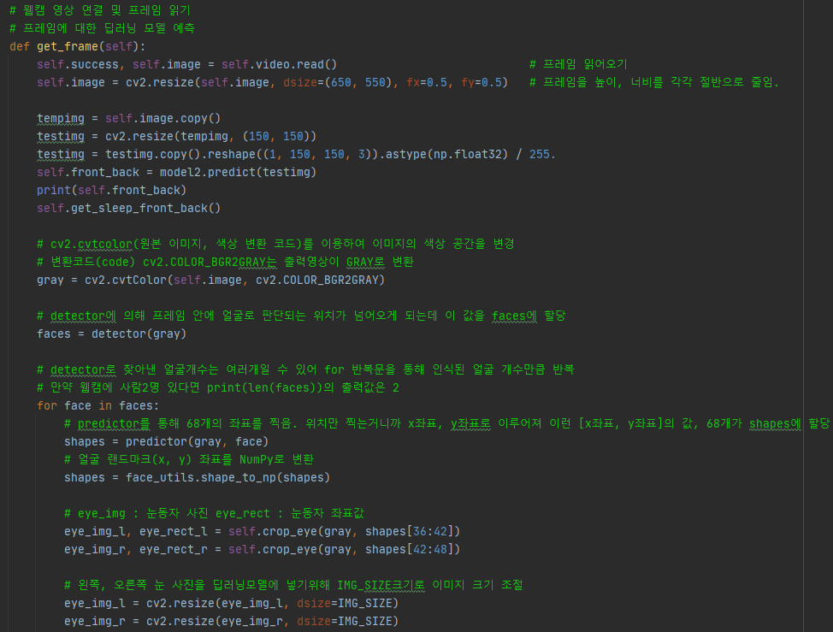
| 핵심소스코드 – get_frame(1)

Slide 22
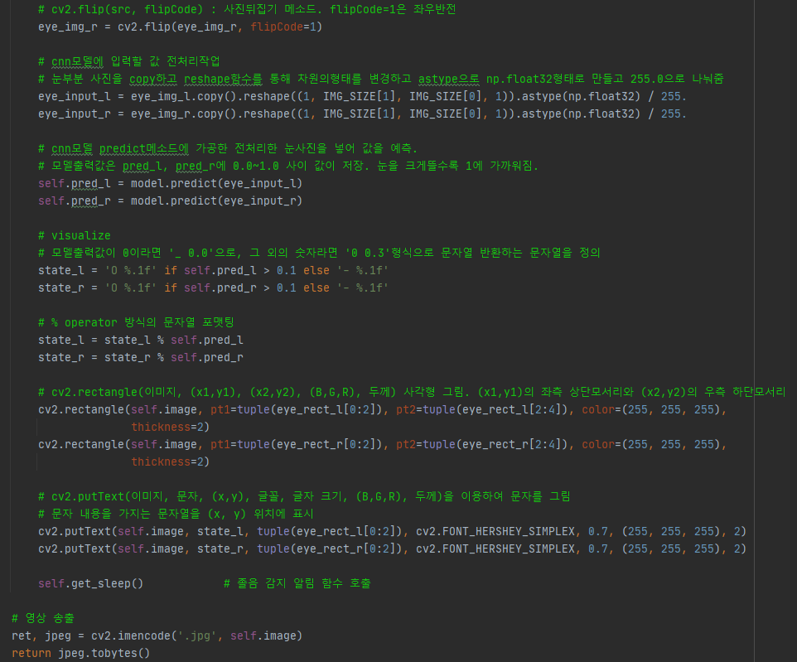
| 핵심소스코드 – get_frame(2)

Slide 23
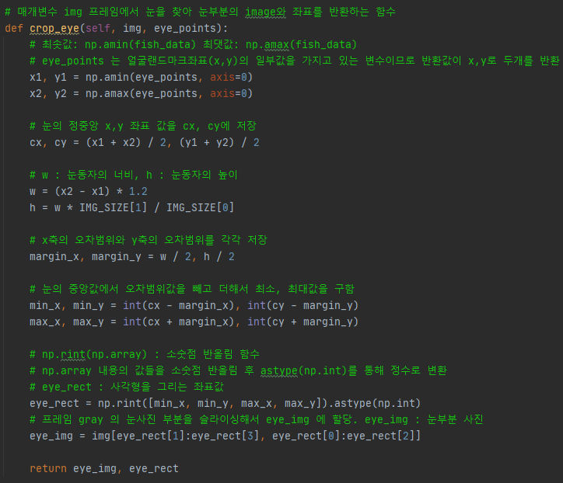
| 핵심소스코드 – 눈동자 검출

Slide 24
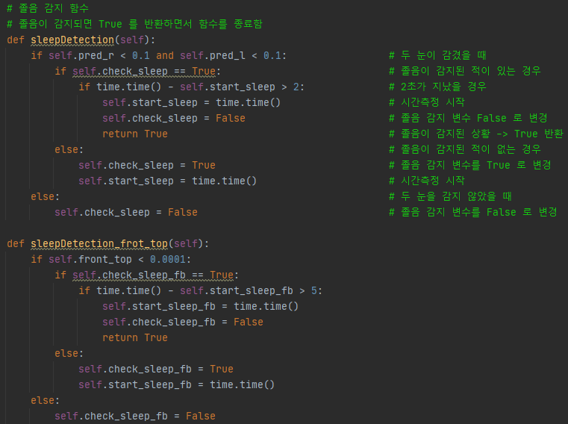
| 핵심소스코드 – 졸음 감지

Slide 25
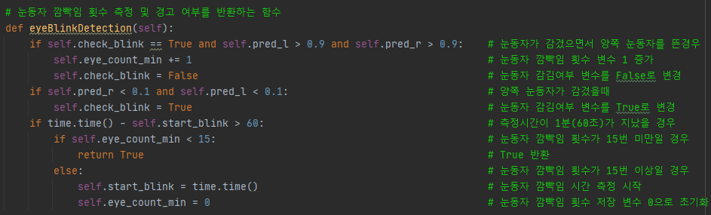
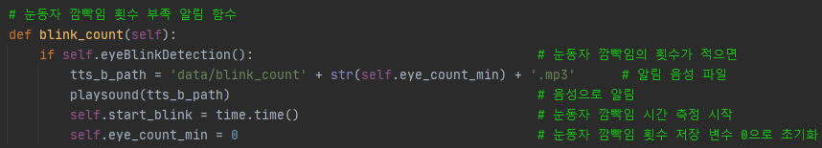
| 핵심소스코드 – 깜빡임 횟수 측정
및 알림

Slide 26
내가 기획한 ICT가
세상을 바꾼다면?
Thank you

